Slide 1
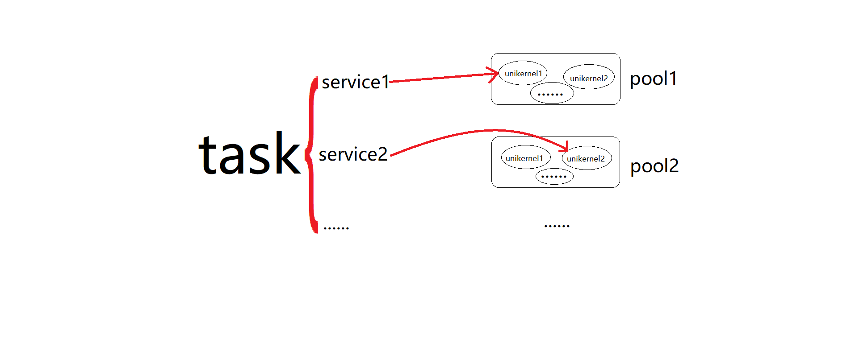

Slide 2
unikernel1
unikernel2
应用
unikernel3
unikernel4

